Slide 1
웹소켓(WebSocket) 통신 실습

Slide 2
Contents
Ⅰ
WebSocket 이란?
Ⅱ
WebSocket 특징
Ⅲ
과제목표

Slide 3
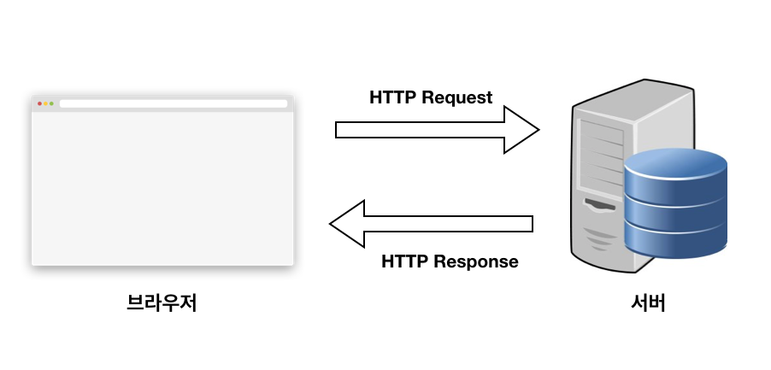
WebSocket 이란?
서버와 클라이언트 간에 언제든 양방향 통신이 가능하도록 하는 기술

Slide 4
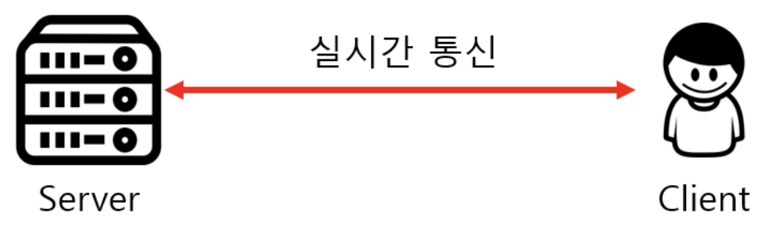
WebSocket 이란?
서버와 클라이언트 간에 언제든 양방향 통신이 가능하도록 하는 기술

Slide 5
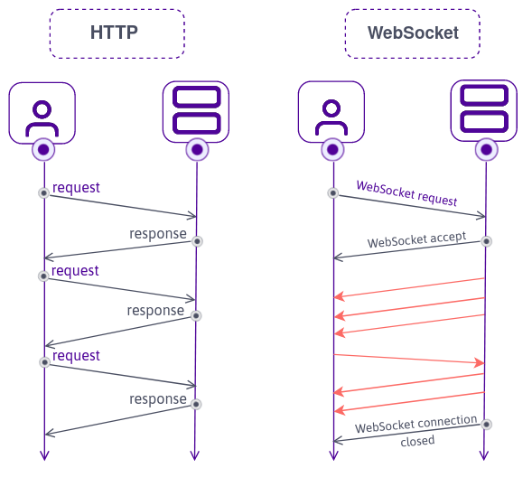
WebSocket 특징
실시간, 양방향 및 지속적인 연결
짧은 지연 시간의 데이터 교환
실시간 채팅이나 게임에 적합

Slide 6
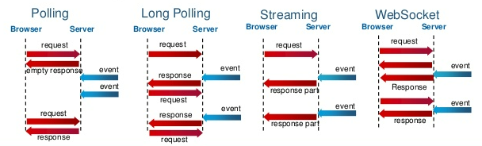
WebSocket 특징
실시간, 양방향 및 지속적인 연결
짧은 지연 시간의 데이터 교환
실시간 채팅이나 게임에 적합

Slide 7
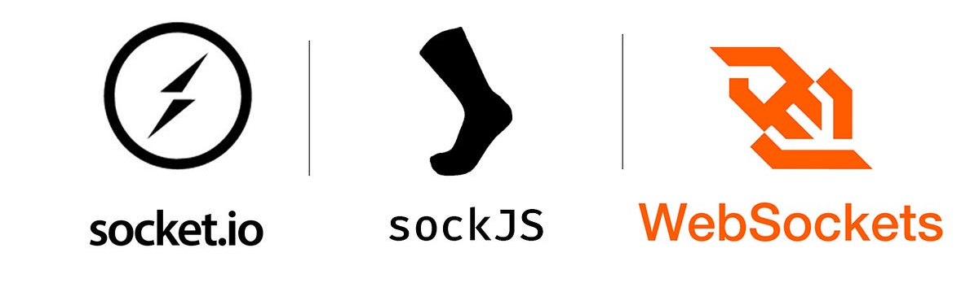
WebSocket 특징
HTML5 표준 기술로 최신 브라우저의 경우 웹소켓 지원
미지원 브라우저도 존재 – WebSocket Emulation으로 대체 (socket.io, SockJS)

Slide 8
과제목표
웹소켓 개발 환경 구축 (Node.js와 Express.js 사용)
웹소켓을 이용한 메시지 전송 구현 (클라이언트에서 서버로)
양방향 메시지 전송 구현 (브로드캐스트)

Slide 9
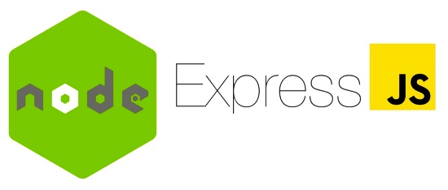
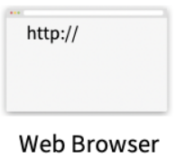
웹소켓 개발환경 구축
Node.js + Express.js 로 서버 구축

Slide 10
웹소켓 통신을 이용한 단방향 전송
클라이언트에서 서버로 메시지 전송
버튼 클릭시 서버로 텍스트 메시지 전송
“Hello”

Slide 11

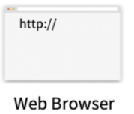



웹소켓 통신을 이용한 양방향 전송
브로드캐스트(Broadcast) 사용
매우 간단한 채팅 기능 구현

